Slide 1
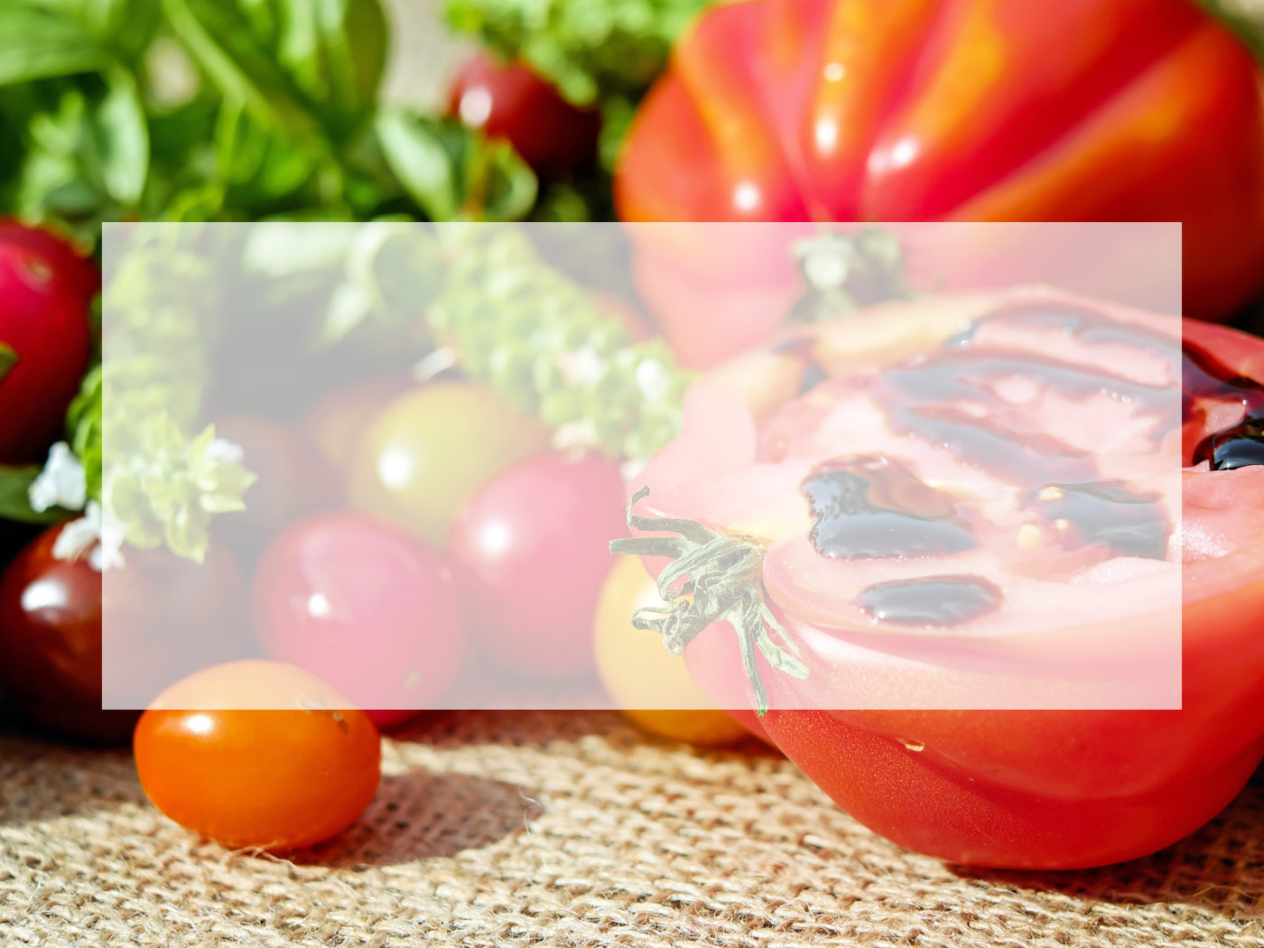


Принципы здорового питания детей и подростков
По материалам, предоставленным специалистом Центра здоровья для детей ГБУЗ ДГБ № 3
Notes:
1
1
1

Slide 2
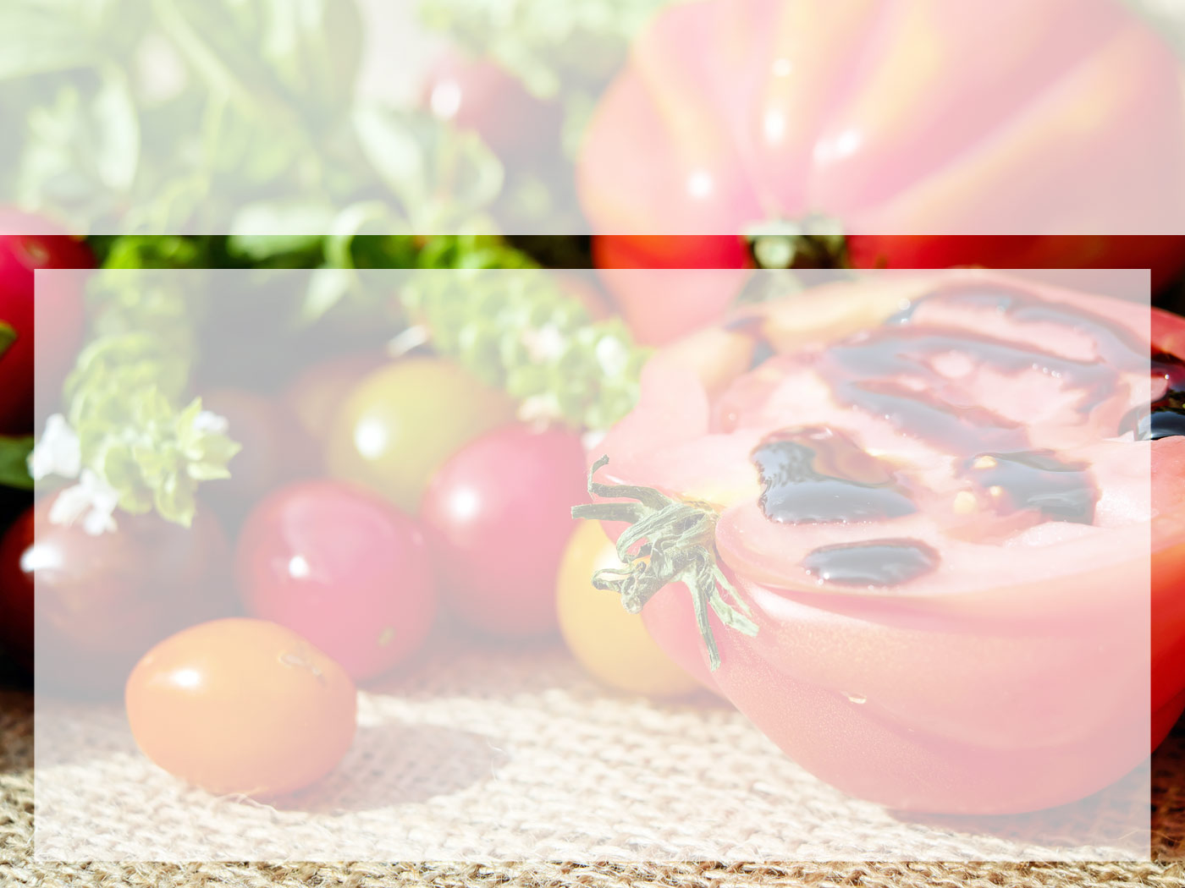

Здоровье начинается с правильного питания
Здоровое Питание ― это питание, которое обеспечивает рост, нормальное развитие человека, способствующее укреплению и сохранению его здоровья и профилактике заболеваний.
Питание должно быть разнообразным
Питание должно быть регулярным
Питание должно восполнять ежедневные траты энергии
Notes:
2
2

Slide 3

Питьевой режим. Вода.
Соблюдение водного баланса является важным условием сохранения здоровья. Вода доставляет в клетки организма витамины, минеральные соли, выводит шлаки.
Без воды не возможна регуляция теплообмена организма с окружающей средой и поддержание температуры тела.
Вода является составной частью клеток и тканей, на ее долю приходится около 65% массы тела человека.
Вода необходима и для выведения из организма конечных продуктов обмена.
Дети теряют в сутки около 1,5–2 л воды.
Дети старше 7-и лет в виде питья и с пищевыми продуктами должны употреблять около 50 мл воды на 1 кг массы тела.
Notes:
3

Slide 4
Режим питания
Режим питания предусматривает 4-5 приемов пищи в сутки каждые 4 часа.
Утром организм усиленно расходует энергию, так как в утренние часы дети наиболее активны. В первую половину дня предпочтительны продукты, богатые животным белком, а на ужин — молочно-растительные блюда.
Есть нужно не торопясь, хорошо пережевывая пищу
Notes:
4
4

Slide 5
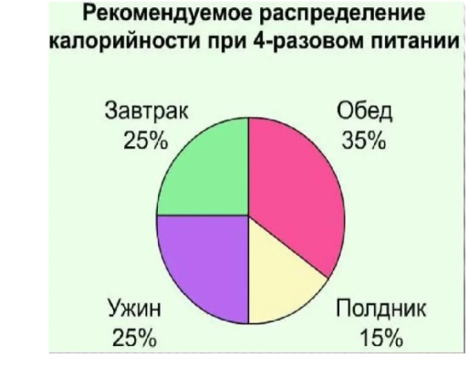
Распределение калорийности питания детей/подростков в течение суток должно быть следующим:
завтрак — 25%, обед — 35-40%, полдник — 10-15%, ужин — 25%.

Slide 6
Энергетическое равновесие - равновесие между энергией, поступающей с пищей, и энергией, расходуемой человеком в процессе жизнедеятельности.
Калорийность рациона школьника (количество поступающей энергии с пищей) должно быть
7-10 лет – 2400 ккал/сутки
14-17 лет – 2600-3000 ккал/сутки
При физических нагрузках затраты энергии увеличиваются
на 300-500 ккал
Notes:
6
6

Slide 7
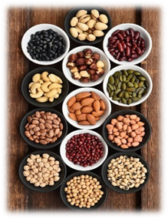
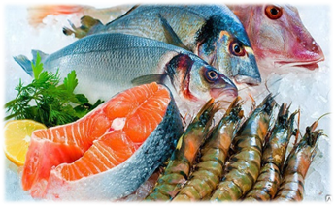

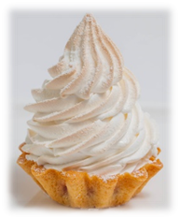
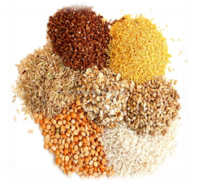
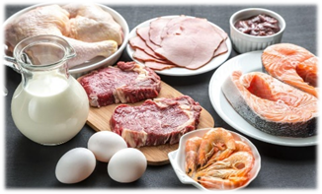
для полноценного питания школьников продукты должны содержать
Белки
Строительные блоки всех живых организмов
Жиры
дают энергию, стимулируют мозговую деятельность, служат строительным материалом для клеток и тканей, участвуют в усвоении витаминов A, D, E, K, помогают регулировать обмен веществ
Углеводы
Основной источник энергии для мышечных клеток и клеток головного мозга
Растительного происхождения
быстрые
медленные
Животного происхождения
Растительного происхождения
Животного происхождения
Ежедневная норма потребления белка 75 – 90 грамм белка
Норма потребления 80-90 грамм в сутки
Суточная норма потребления 300-400 грамм
Notes:
7

Slide 8
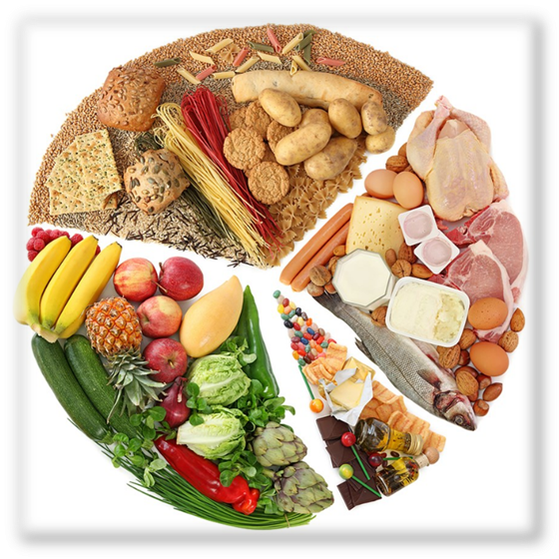
Углеводы
Большую часть ежедневного количества углеводов желательно съедать в первой половине дня (на завтрак и обед). Углеводы — это энергия, необходимая для выполнения нашим организмом ежедневных задач.
Однако не все углеводы одинаково полезны. Медленные углеводы (например, в кашах), дают вам длительное чувство насыщения, так как медленно перевариваются и усваиваются, а вот быстрые (например, в тортах и пирожных), наоборот, очень легко перерабатываются.
Поэтому отдавайте предпочтение правильному завтраку. Наполнившись энергией с утра, вы сможете продуктивно провести день, не набрав при этом лишних килограммов.
Notes:
8
8

Slide 9
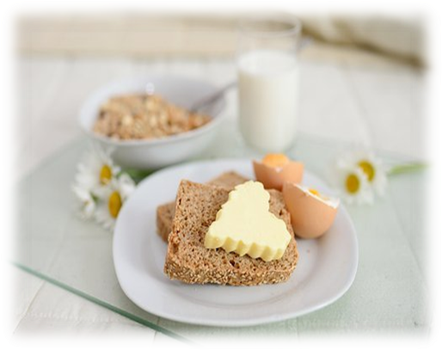
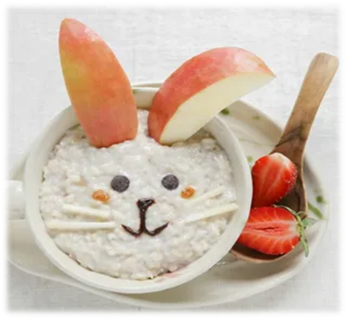
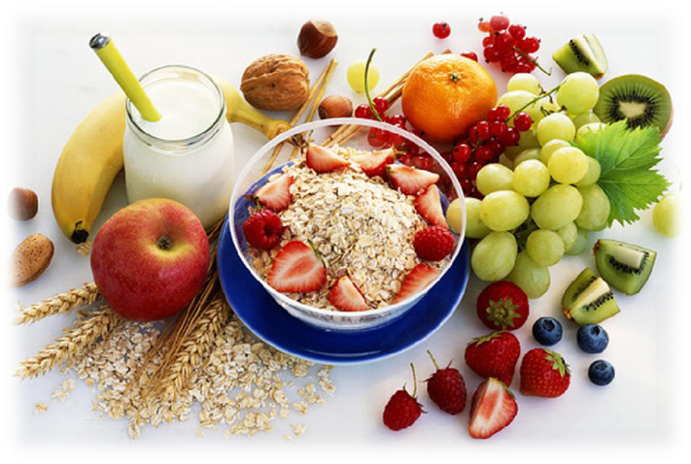
Завтрак
Завтраки традиционно включают:
каши (овсяную, гречневую, рисовую и.т.д.), можно добавить по желанию фрукты, ягоды, изюм, орехи, сухофрукты, сливочное масло
яичные блюда (вареные яйца, омлеты)
блюда из творога (сырники, запеканки, пудинги, суфле)
бутерброды из цельнозернового хлеба с маслом и сыром
горячие напитки (чай, кофейный напиток, какао)
Notes:
9
9

Slide 10
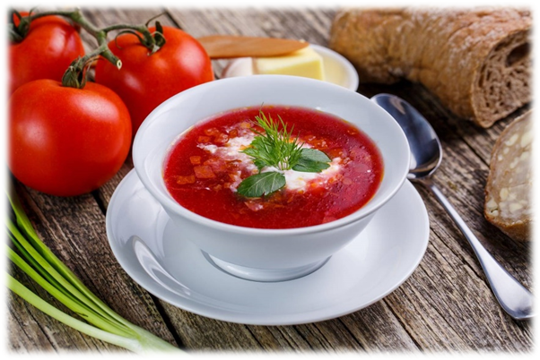

Обед
Обед включает:
Горячее первое блюдо – суп (щи, борщ, молочные супы)
Вторые блюда могут быть из мяса, птицы или рыбы в виде биточков, котлет, суфле, фрикаделек, тефтелей в отварном, тушеном, запеченом, паровом виде с овощами, картофелем, крупами, макаронными изделиями
Рекомендуются сложные гарниры из круп и различных овощей
На третье – свежие фрукты, соки, ягоды, компот из сухофруктов, кисели, желе, печеные фрукты, отвар шиповника
Notes:
10
10

Slide 11

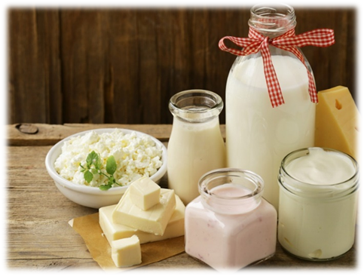
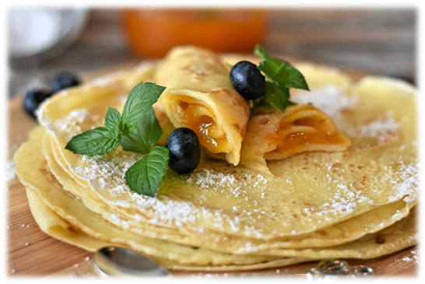
Полдник
Полдник может включать кисломолочный продукт (простокваша, кефир, йогурт, творог, творожные изделия, сметана) и булочку.
Также возможны свежие фрукты, ягоды, блины, оладьи, витаминно-минеральный коктейль.
Notes:
11
11

Slide 12
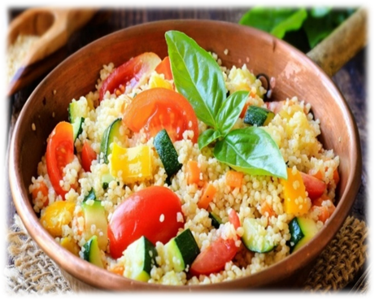
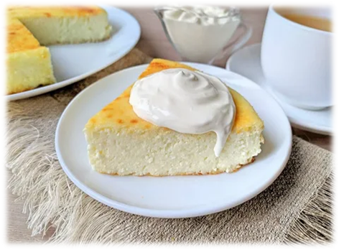
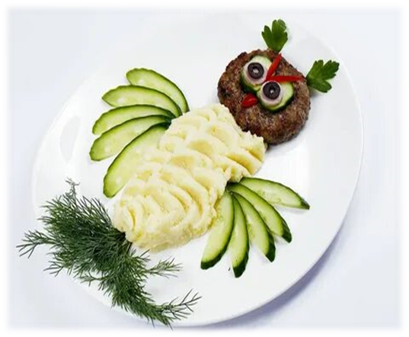
Ужин
На ужин предпочтительно есть овощно-крупяные блюда, запеканки, сырники, вареники
Ужинать нужно не позднее, чем за 1,5 - 2 часа до сна.
Notes:
12
12

Slide 13

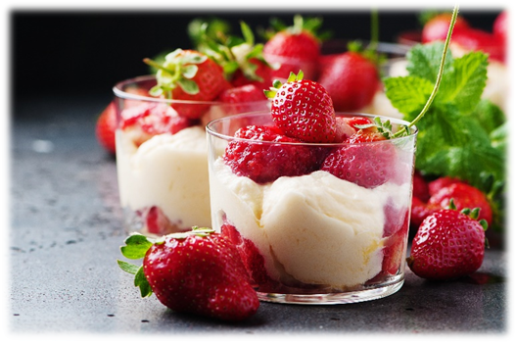
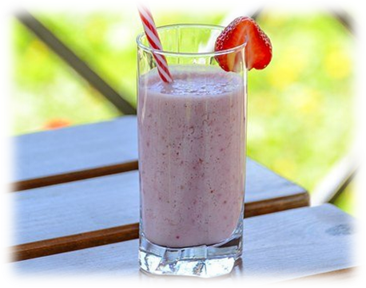
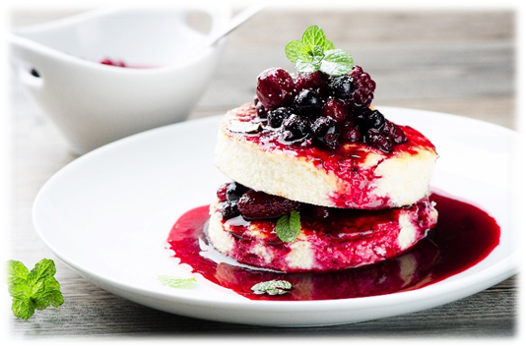
Десерты
Сладкие блюда или сахаристые кондитерские изделия включаются в рацион учащихся в качестве десерта (“на сладкое”) только в один из приемов пищи за день, как правило, в полдник, не чаще 3-4 раз в неделю.
Notes:
13
13
13

Slide 14
«Вредные» продукты питания
Покупные соусы (кетчупы, майонезы и т.п.).
Рафинированный сахар, сливочное масло, кофе, какао.
Солености, копчености, жаренное, консерванты.
Продукты быстрого приготовления.
Фаст-фуд.
Мясная готовая продукция (колбасы, сосиски и пр.).
Продукты из белой муки.
Газированные напитки, алкоголь.
Картофельные чипсы и сухарики.

Slide 15
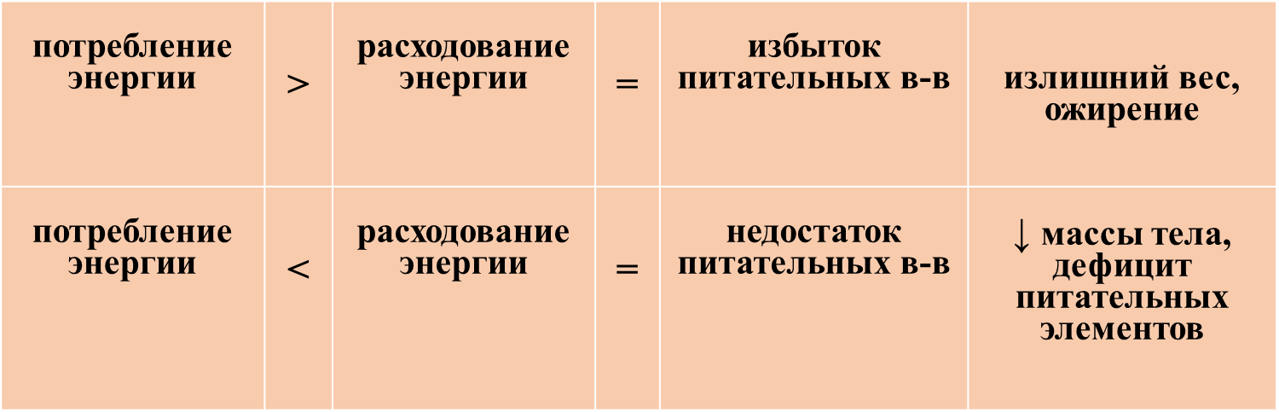
К чему приводит нарушение основных
правил питания?
Энергетический дисбаланс

Slide 16
Неинфекционные заболевания школьников, зависящие от неправильного питания
Хронические болезни желудочно-кишечного тракта (гастриты, дуодениты и гастродуодениты, язвенная болезнь желудка и 12-перстной кишки)
Избыточное питание и ожирение
Остеопороз, остеопения
Сахарный диабет
Пищевая аллергия и др.

Slide 17
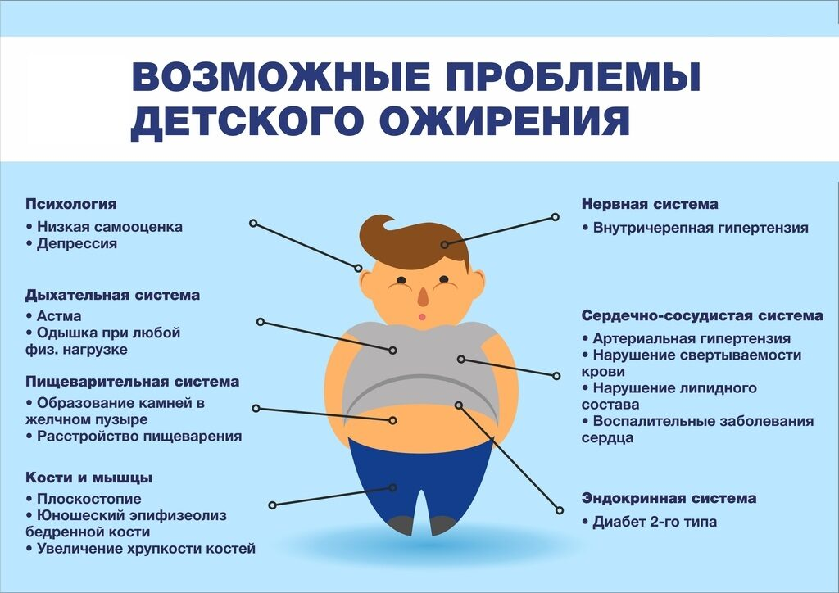

Slide 18
Типовые режимы питания школьников
Смена | Часы приема пищи | Вид и место питания
Первая | 7.30-8.00 11.00-12.00 14.00 19.00-19.30 | Завтрак дома • Горячий завтрак в школе • Обед дома или (для групп продленного дня) в школе • Ужин дома
Вторая | 8.00-8.30 12.30-13.00 16.00-16.30 19.30-20.00 | • Завтрак дома • Обед дома (перед уходом в школу) • Горячее питание в школе • Ужин дома
Notes:
18
18

Slide 19
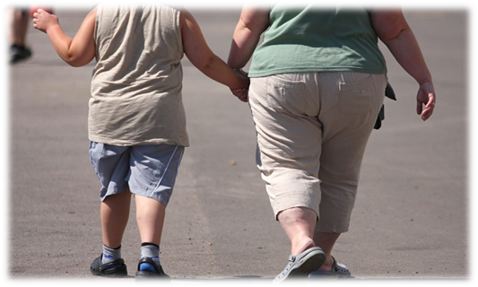
Оценка питания
Контроль за соотношением длины и массы тела
масса тела в кг
квадрат роста в метрах
«грубая норма» для школьников от 19 до 25,5-26
Важно! Привычки питания закладываются с детства

Slide 20
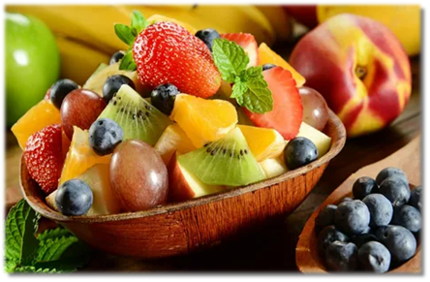
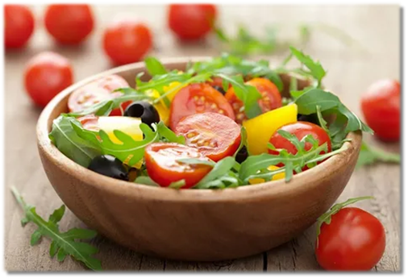

ВОЗ рекомендует употреблять свежие овощи, фрукты, соки ежедневно в количестве не менее 400 граммов.
Желательно, получать ежедневно два овощных блюда и одно крупяное.
Употребление газированных напитков нежелательно, полезнее несладкие ягодные соки (клюквенный, брусничный, смородиновый, рябиновый, облепиховый, из шиповника), которые стимулируют аппетит, хорошо утоляют жажду, богаты витамином С.
Notes:
20
20

Slide 21
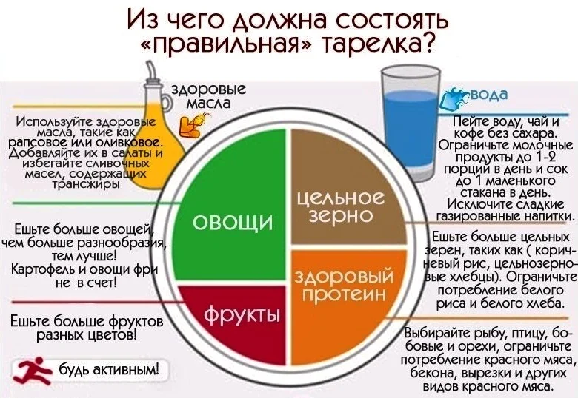

Slide 22
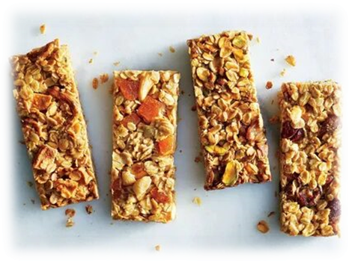



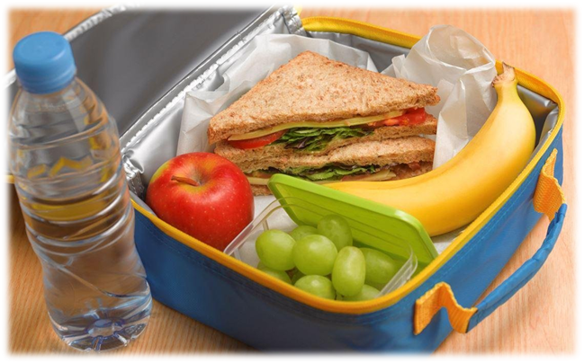
Собираем ланчбокс в школу
продукты с небольшим содержанием жира и сахара в мелкоштучной упаковке, которые можно взять с собой, например:
бутерброд с сыром
выпечку без крема
йогурт
сок
фрукты
батончики мюсли
в течение дня необходимо пить воду
Notes:
22
22

Slide 23
Спасибо за внимание!
Notes:
23

